Slide 1
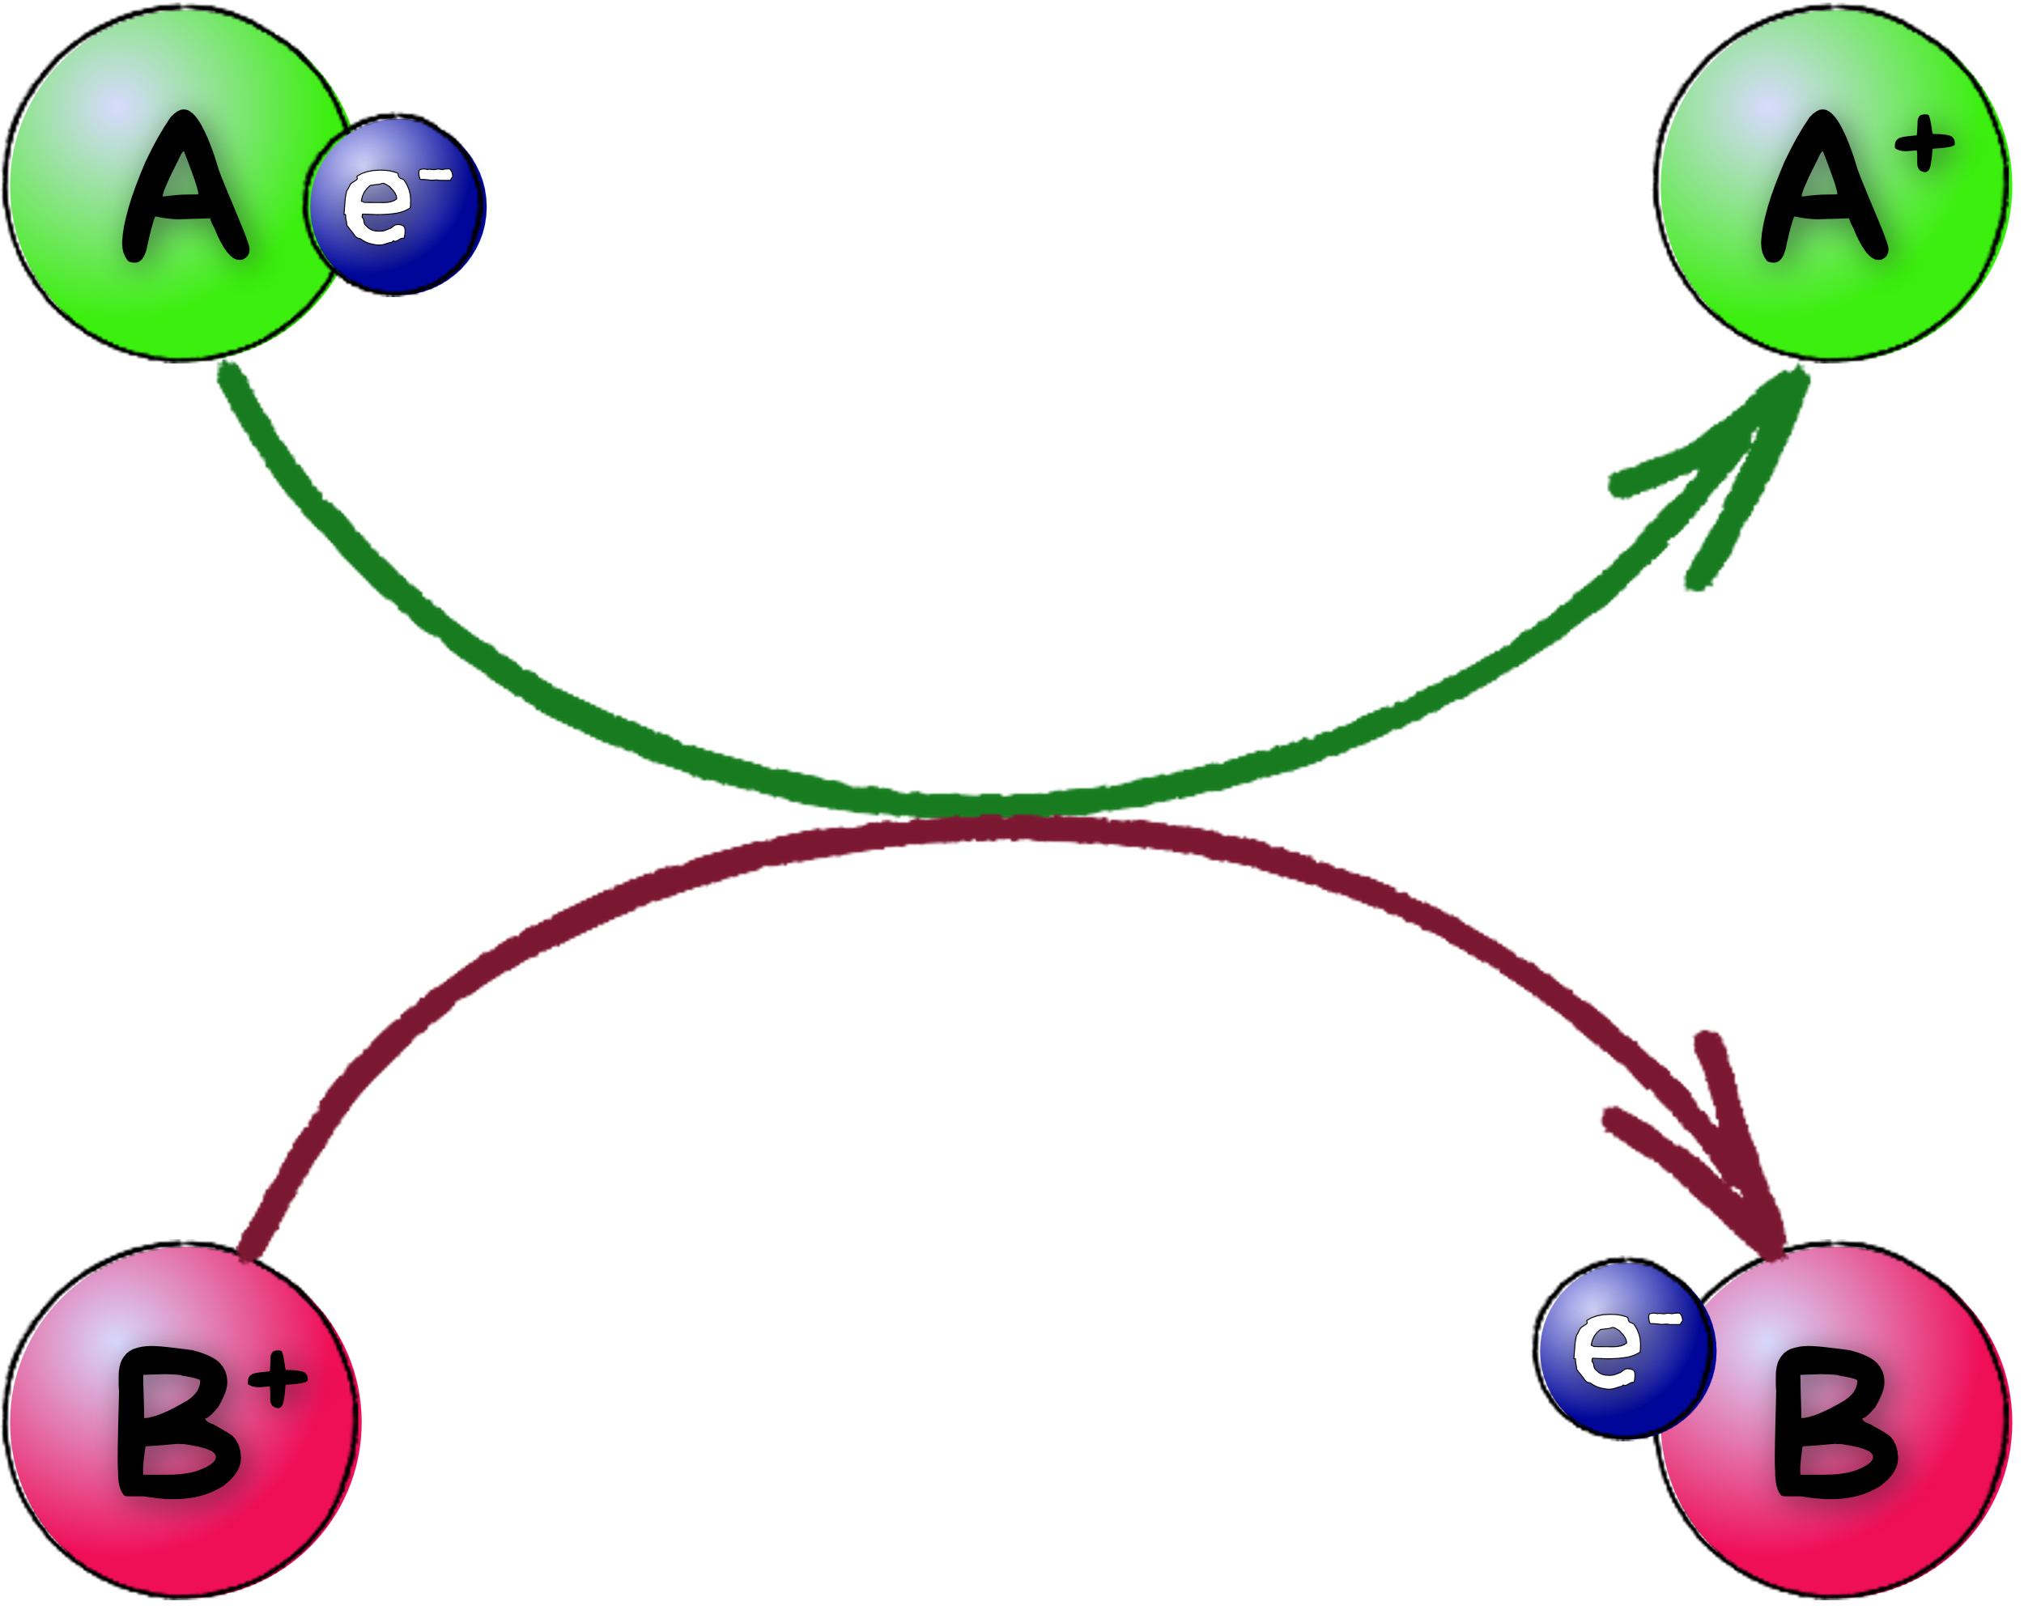
RedOx-Reaktion
Reaktionsschema
Stoff A gibt Elektronen ab.
Stoff A wird oxidiert.
Stoff A ist das Reduktionsmittel für Stoff B.
Stoff B nimmt Elektronen auf.
Stoff B wird reduziert.
Stoff B ist das Oxidationsmittel für Stoff A.
Beispiel
Cu + 2 Ag⁺ ——> Cu ²⁺ + 2 Ag (2 e⁻ wurden übertragen)
Cu hat Elektronen an das Ag abgegeben und wurde oxidiert.
Ag hat vom Cu Elektronen aufgenommen und wurde reduziert.
Ag ist das Oxidationsmittel für Cu.
Cu ist das Reduktionsmittel für Ag.
Oxidation und Reduktion treten immer gemeinsam auf.
Abkürzung: RedOx
2019, www.leichter-unterrichten.com

